Slide 1


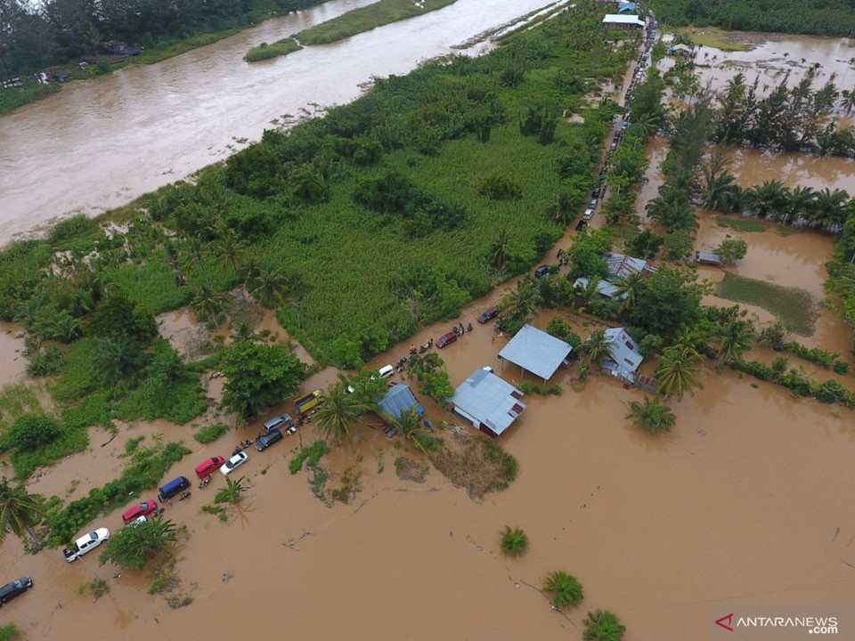
Jabatan Hal Ehwal Agama Terengganu
KHUTBAH MULTIMEDIA
Siri: 47/2023
10 Jamadil Awal 1444 : 24 November 2023
KESIAPSIAGAAN MENGHADAPI BENCANA,
TANGGUNGJAWAB BERSAMA
http://e-khutbah.terengganu.gov.my

Slide 2
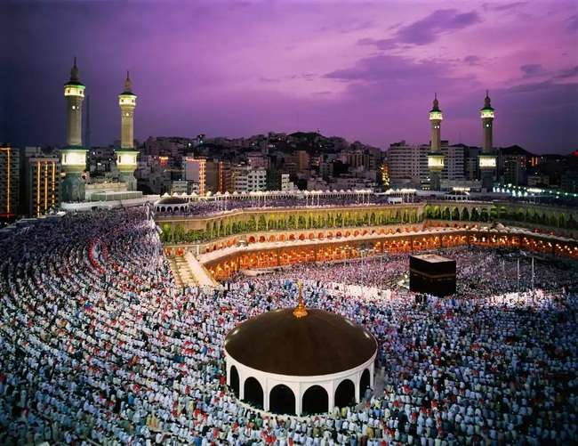
Pujian Kepada Allah SWT
الْحَمْدُ لِلّٰهِ
Segala puji-pujian hanya bagi Allah SWT

Slide 3
Syahadah
وأَشْهَدُ اَنْ لَا إِلٰهَ إِلَّا اللهُ وَحْدَهُ لَا شَرِيْكَ لَهُ،
وَأَشْهَدُ أنَّ سَيِّدَنَا وَحَبِيبَنَا مُحَمَّدًا عَبْدُاللهِ وَرَسُولُهُ
Dan aku bersaksi bahawa tiada Tuhan melainkan Allah sahaja tiada sekutu bagiNya,
Aku bersaksi bahawa junjungan dan kekasih kita Muhammad ialah hamba Allah dan Rasul-Nya

Slide 4
Selawat Ke Atas Nabi Muhammad SAW
اَللَّهُمَّ صَلِّ وَسَلِّمْ عَلَى سَيِّدِنَا وَحَبِيبِنَا مُحَمّدٍ وَعَلَى آلِهِ وَأَصْحَابِهِ
Ya Allah, limpahkanlah rahmat dan kesejahteraan kepada junjungan kami dan Muhammad yang dikasihi serta ke atas keluarga dan para sahabatnya

Slide 5
Pesanan Takwa
اِتَّقُوا اللهَ
“Bertaqwalah kepada Allah”

Slide 6
Tajuk Khutbah Hari Ini:
KESIAPSIAGAAN MENGHADAPI BENCANA,
TANGGUNGJAWAB BERSAMA
10 Jamadil Awal 1445/ 24 November 2023

Slide 7
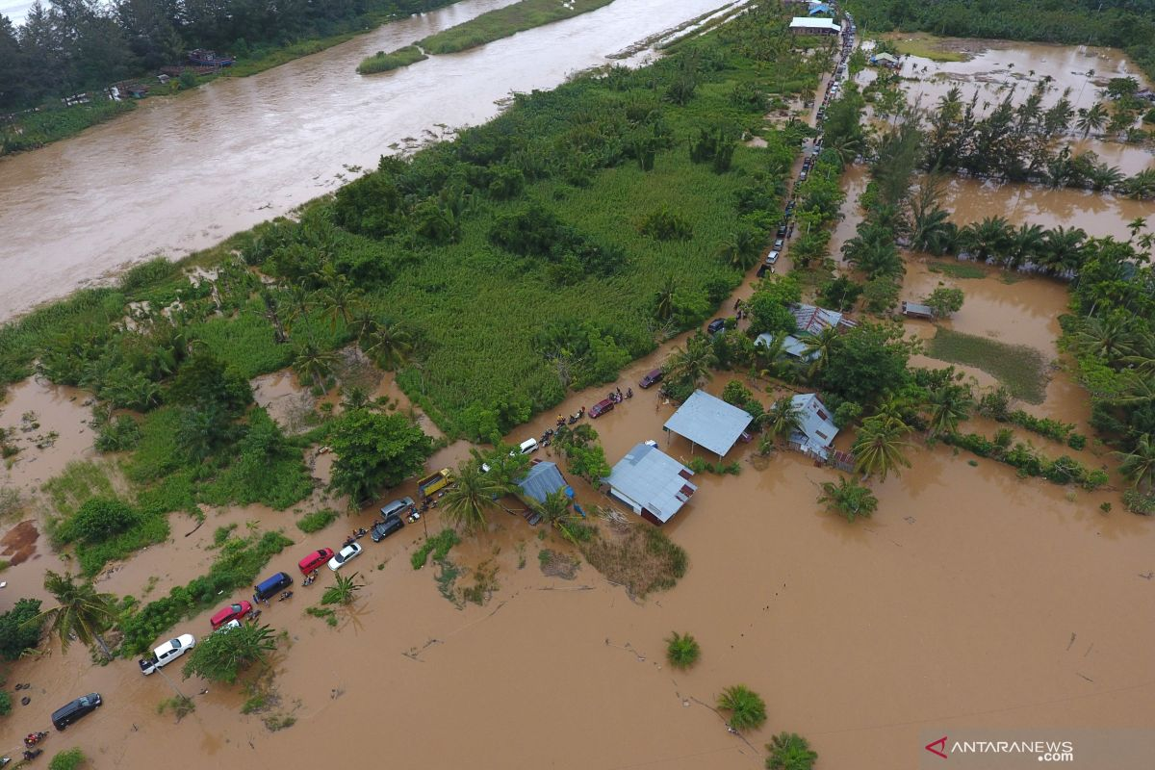
BENCANA atau MUSIBAH
Ialah apa jua yang boleh menyebabkan kesusahan atau penderitaan seperti penyakit, kemalangan, banjir, tanah runtuh dan sebagainya

Slide 8
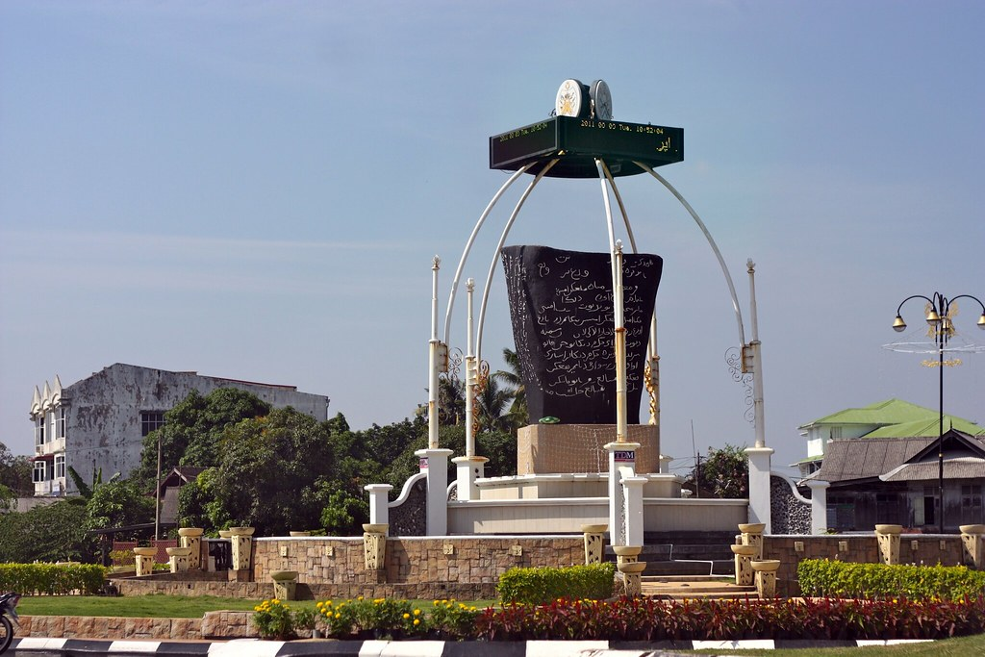
Di negeri kita, Terengganu Darul Iman
Salah satu bencana yang berlaku pada musim tengkujuh ialah banjir yang boleh menyebabkan kerugian harta benda, kerosakan tanaman dan kadangkala mengakibatkan kemalangan nyawa.

Slide 9
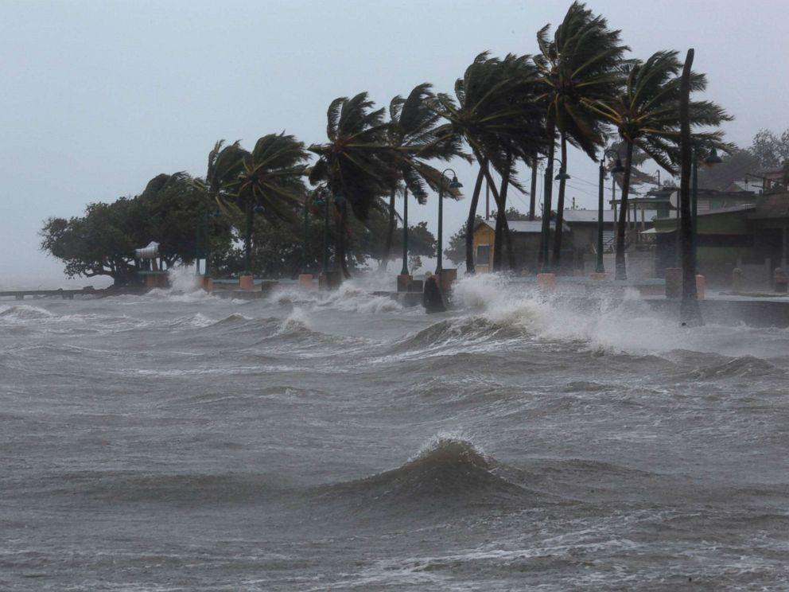
Pada umumnya, musibah atau bencana ini boleh dilihat daripada tiga kategori:
1
Musibah “Ammah” iaitu bencana muka bumi dan manusia seperti banjir, ribut taufan dan gempa bumi.

Slide 10
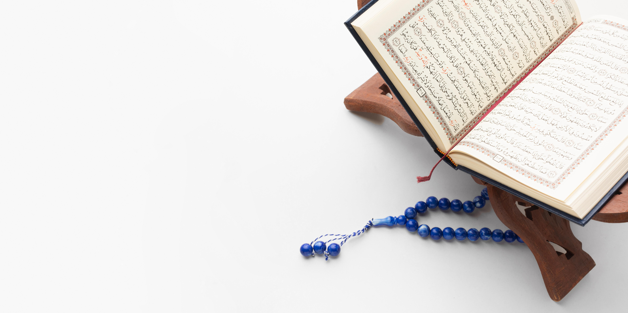
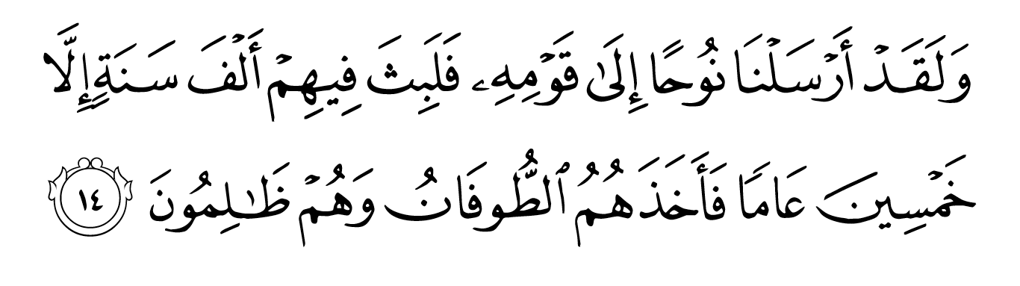
Firman Allah SWT
dalam surah Al-Ankabut, ayat 14:
Maksudnya: Dan sesungguhnya Kami telah mengutus Nabi Nuh kepada kaumnya, maka tinggallah ia dalam kalangan mereka selama sembilan ratus lima puluh tahun; akhirnya mereka dibinasakan oleh taufan sedang mereka berkeadaan zalim (dengan kufur derhaka)

Slide 11
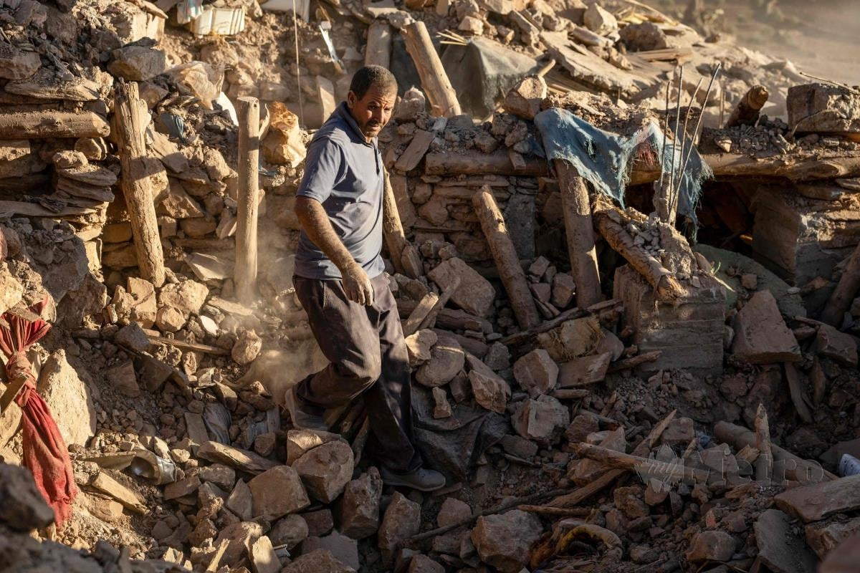
2
Bencana yang menimpa manusia sahaja

Slide 12
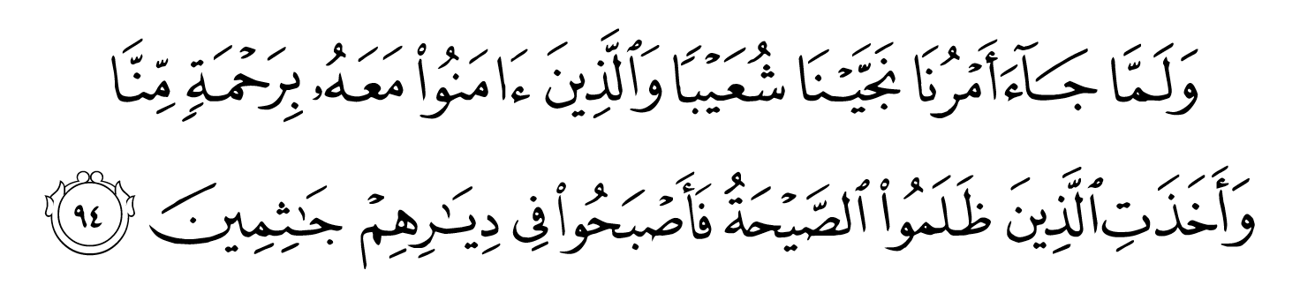
Firman Allah SWT
dalam surah Hud, ayat 94:
Maksudnya: Dan tatkala datang perintah Kami, Kami selamatkan Nabi Syuaib beserta dengan umatnya yang beriman, dengan rahmat dari Kami; dan orang yang zalim itu dibinasakan oleh suara yang keras, lalu jadilah mereka mayat yang tersungkur di rumah mereka.

Slide 13
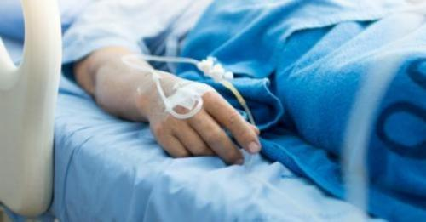
3
Musibah yang melibatkan individu

Slide 14
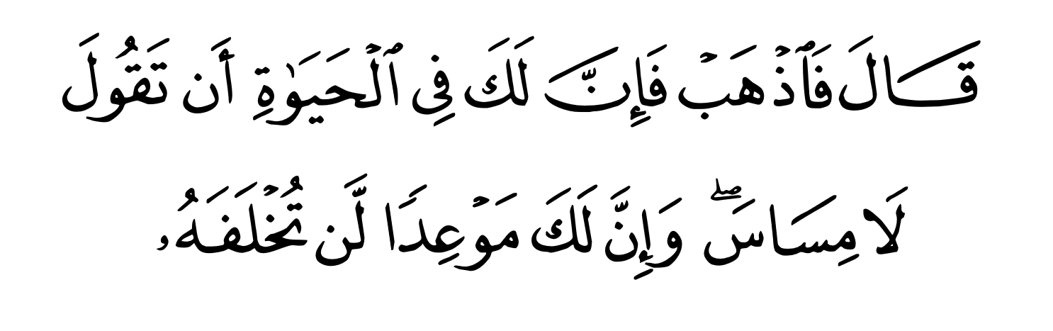
Firman Allah SWT
dalam surah Toha, ayat 97:
Maksudnya: Nabi Musa berkata kepada Saamiri: Pergilah, kerana sesungguhnya telah ditetapkan bagimu akan berkata dalam kehidupan dunia ini: Jangan sentuh daku, dan sesungguhnya telah dijanjikan untukmu balasan Akhirat yang engkau tidak akan terlepas darinya

Slide 15
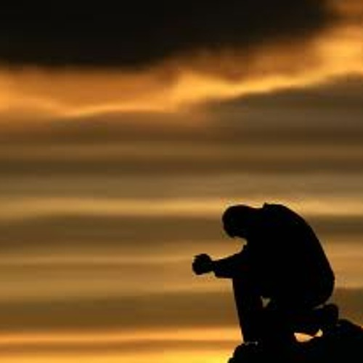
Tidak berlaku sesuatu peristiwa atau bencana melainkan tersirat hikmah-hikmah tertentu seperti:
1
Untuk diperlihatkan kepada seseorang, hakikat diri sendiri dan hubungannya dengan mukmin yang lain, bagi menimbulkan keinsafan atas kesilapan dan kelalaian diri untuk diperbaiki.

Slide 16
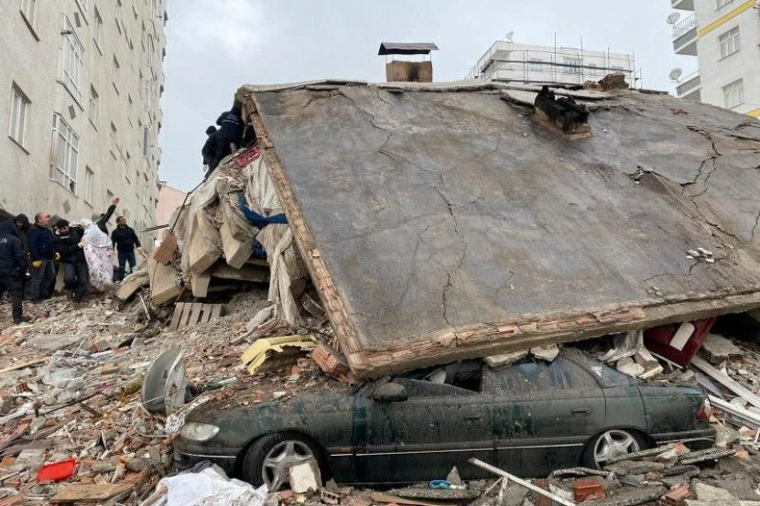
2
Ujian bencana atau kenikmatan hidup ialah untuk dibuktikan seteguh mana kesabaran dan mendalam mana kesyukuran kepada Allah swt.
3
Musibah yang menimpa sebagai amaran supaya tidak terus berada dalam kancah maksiat.

Slide 17
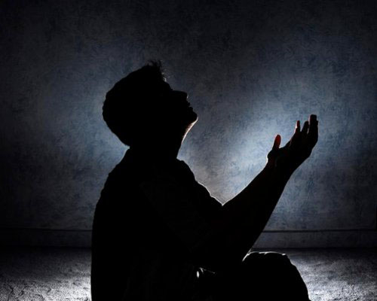
4
Bencana atau penderitaan yang dihadapi bukan kerana balasan buruk tetapi satu proses keampunan Allah swt

Slide 18

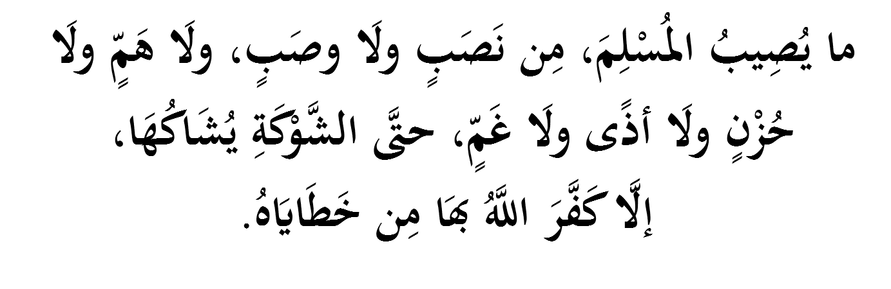
Sabda Nabi saw:
Maksudnya“Apa jua yang menimpa seseorang muslim seperti kesukaran, penderitaan, kegundahan, kesedihan, kesakitan dan kemurungan, sekalipun tertusuk duri, Allah menghapuskan dosa-dosanya (kerana kesabarannya).
(Hadis riwayat Al-Bukhari dan Muslim)

Slide 19
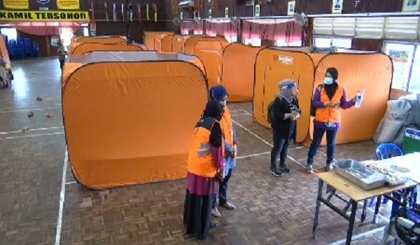
Kembali kepada persoalan khutbah pada hari ini
Iaitu persediaan menghadapi bencana yang lebih terfokus kepada musibah banjir, apa yang boleh dirumuskan bahawa, bencana tahunan ini meliputi ketiga-tiga jenis musibah, iaitu bencana alam yang menyebabkan kerosakan harta benda, mendatangkan kesulitan dan penderitaan kepada manusia secara keseluruhan atau individu.

Slide 20

Sementara itu, tidak dinafikan musibah ini juga mempunyai ciri-ciri hikmah yang sama;
Iaitu untuk menjadikan kita insaf, sabar dan bertanggungjawab, di samping memupuk sifat bantu membantu sama ada berbentuk tenaga, makanan dan wang ringgit kepada yang memerlukan, serta redha tanpa menyalahkan takdir

Slide 21
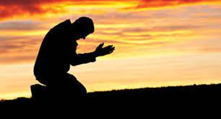
Musibah ini juga mendorong kita
Supaya sedar dan lebih insaf atas kecuaian dan kerakusan kita melanggar syariat Allah. Di samping itu, adalah diharapkan semoga musibah yang menimpa sebagai proses penghapusan dosa dan mengangkat darjat orang yang sabar.

Slide 22
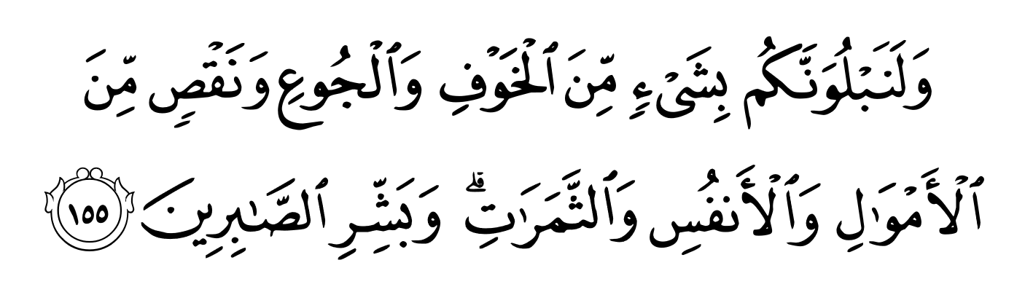
Firman Allah SWT
dalam surah Al-Baqarah, ayat 155:
Maksudnya: Demi sesungguhnya! Kami akan menguji kamu dengan sedikit ketakutan, kelaparan, dan kekurangan dari harta benda dan jiwa serta hasil tanaman. Dan berilah khabar gembira kepada orang yang sabar.

Slide 23
Dengan adanya kesedaran terhadap bentuk-bentuk bencana dan hikmahnya, kita wajib bersedia menghadapinya dengan penuh keinsafan dan menjadi tanggungjawab bersama, kerana musibah tidak menimpa individu atau kelompok yang cuai sahaja, tetapi melibatkan juga mereka yang tidak berdosa.

Slide 24
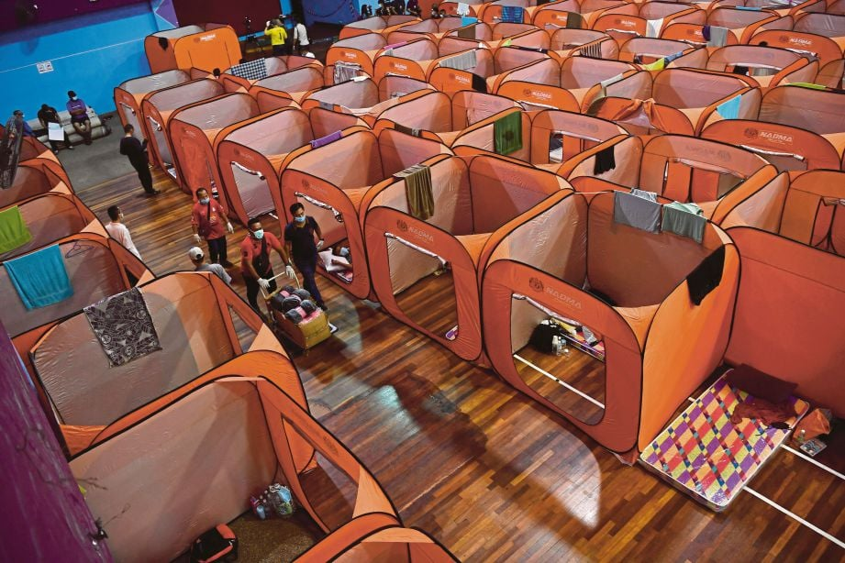
Justeru bersiap sedialah menghadapi bencana banjir dengan panduan-panduan berikut:
1
Membuat persediaan seperti yang disarankan oleh pihak berkuasa, sama ada menjalankan ikhtiar mencegah faktor-faktor bencana atau untuk menyelamatkan diri dan harta.

Slide 25
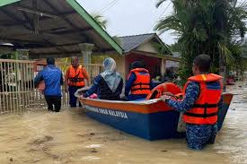
2
Memberi kerjasama kepada agensi kerajaan dan badan-badan penyelamat dalam usaha menyelamatkan mangsa yang terlibat.

Slide 26
3
Sentiasa bersedia untuk menghadapinya dengan kesabaran. Sabar dengan mengawal diri daripada kutuk mengutuk, daripada keluhan dan bertindak di luar batas.

Slide 27
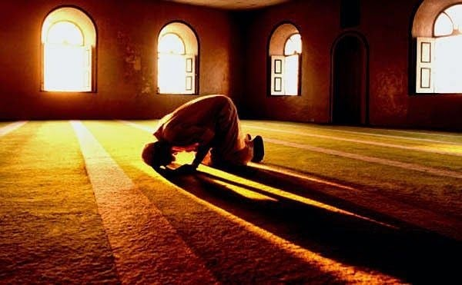
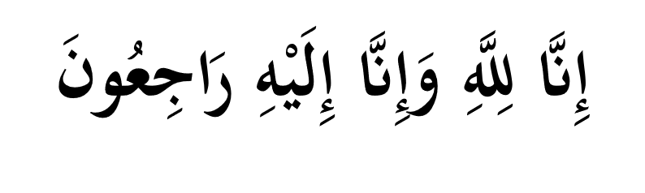
4
Hadapilah bencana dengan sentiasa insaf dan redha dengan melafazkan:

Slide 28
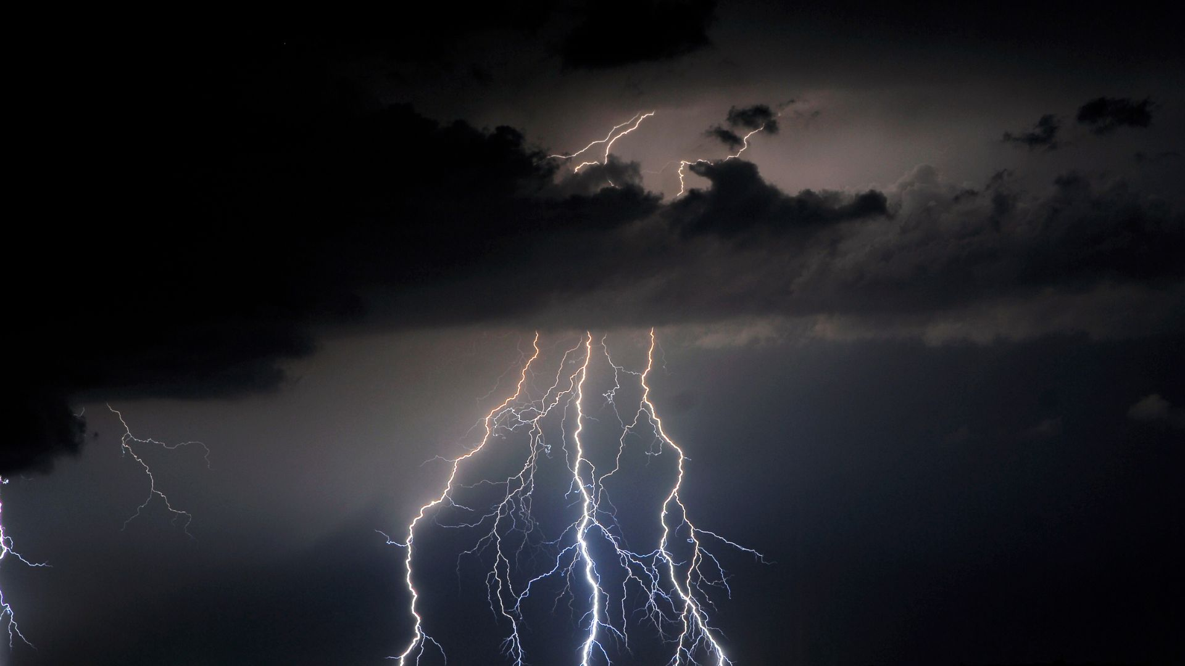
5
Hindarkan diri daripada perkara-perkara yang boleh mengundang kemurkaan Allah sebelum dan semasa ditimpa musibah dan sesudahnya..

Slide 29
6
Tidak terlalu tertekan dengan musibah dan tidak berputus asa, kerana ujian yang diterima ada hikmahnya, serta sentiasa berusaha mencari keredhaan Allah swt.

Slide 30

Seruan Khatib
Akhirnya, marilah kita bersiap sedia menghadapi bencana dengan mengambil langkah berwaspada dari segi fizikal, minda dan rohani berdasarkan panduan Islam dan arahan pihak berkuasa.

Slide 31
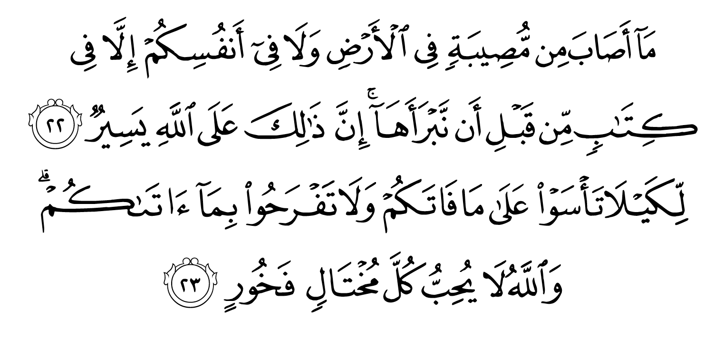
أعُوذُ بِاللهِ مِنَ الشَّيْطَانِ الرَّجِيمِ

Slide 32
Maksudnya: Tidak ada kesusahan yang ditimpakan di bumi, dan tidak juga yang menimpa diri kamu, melainkan telah sedia ada di dalam Kitab sebelum Kami menjadikannya; sesungguhnya mengadakan yang demikian itu adalah mudah bagi Allah. Supaya kamu tidak bersedih hati akan apa yang telah luput daripada kamu, dan tidak juga bergembira dengan apa yang diberikan kepadamu. Dan Allah tidak suka kepada tiap-tiap orang yang sombong takbur, lagi membanggakan diri.
(Al-Hadid: ayat 22-23)

Slide 33
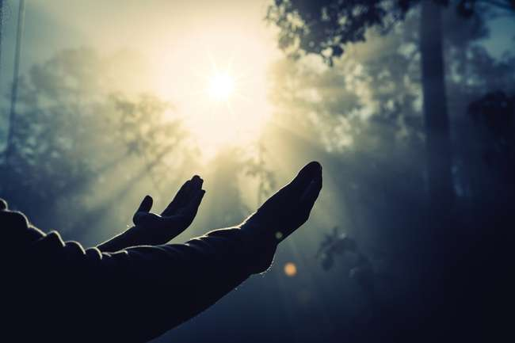
بَارَكَ اللهُ لِيْ وَلَكُمْ فِي الْقُرْآنِ الْعَظِيْمِ،
وَنَفَعَنِيْ وَإِيَّاكُمْ بِمَا فِيْهِ مِنَ الآيَاتِ وَالذِّكْرِ الْحَكِيْمِ،
وَتَقَبَّلَ مِنِّيْ وَمِنْكُمْ تِلَاوَتَهُ إِنَّهُ هُوَ السَّمِيْعُ الْعَلِيْمُ،
أَقُوْلُ قَوْلِيْ هَذَا وَأَسْتَغْفِرُ اللهَ الْعَظِيْمَ لِيْ وَلَكُمْ،
وَلِسَائِرِ المُسْلِمِينَ وَالمُسْلِمَاتِ وَالمُؤْمِنِينَ وَالمُؤْمِنَاتِ،
فَاسْتَغْفِرُوْهُ، إِنَّهُ هُوَ الْغَفُوْرُ الرَّحِيْمُ.

Slide 34
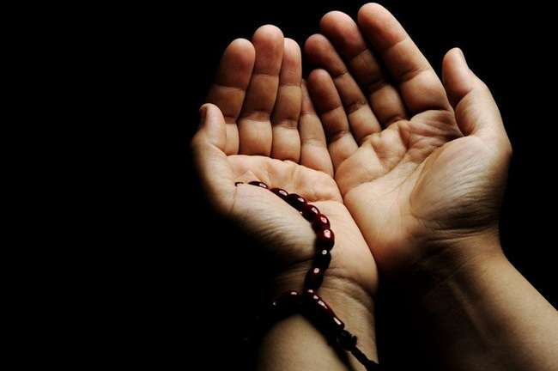
Doa Antara Dua Khutbah
آمِينَ ، يَا مُوَفِّقَ الطَّائِعِينَ
وَفِّقنَا لِطَاعَتِكَ أَجمَعِينَ
وَتُب عَلَينَا وَعَلَى المُسلِمِينَ
وَاغفِر ذَنبَ مَن يَقُولُ: «أَستَغفِرُ اللهَ» العَظِيمَ
وَنَستَغفِرُ اللهَ

Slide 35
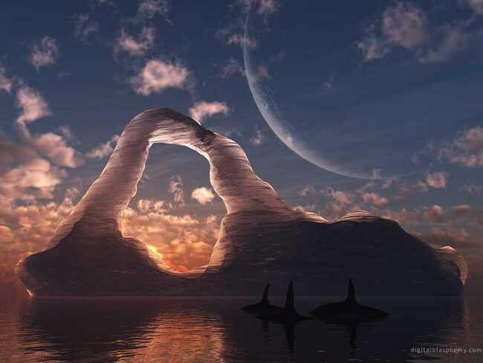
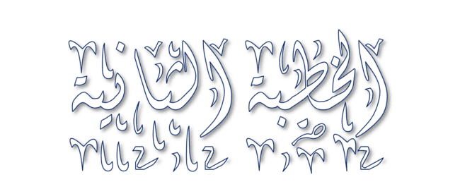


Slide 36
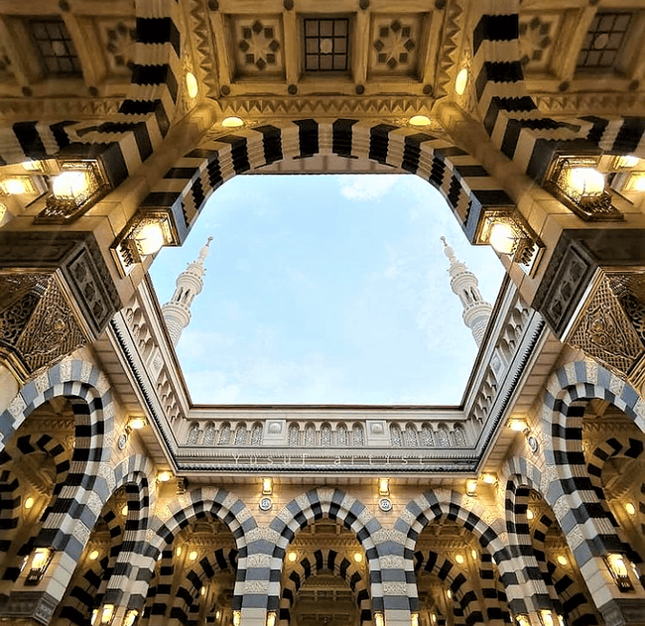
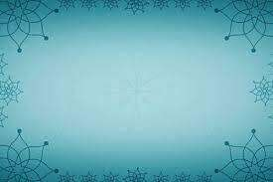
Pujian Kepada Allah S.W.T.
الْحَمْدُ لِلّٰهِ
Segala puji-pujian hanya
bagi Allah S.W.T.

Slide 37
Syahadah
وَأَشْهَدُ أَن لَّا إِلٰهَ إِلَّا اللهُ وَحْدَهُ لَا شَرِيْكَ لَهُ، وَأَشْهَدُ أَنَّ سَيِّدَنَا مُحَمَّدًا عَبْدُهُ وَرَسُوْلُهُ.
Dan aku bersaksi bahawa sesungguhnya tiada tuhan melainkan Allah, Yang Maha Esa, tiada sekutu bagi-Nya, dan juga aku bersaksi bahawa junjungan kami (Nabi) Muhammad (S.A.W) hamba-Nya dan rasul-Nya.

Slide 38
Selawat Ke Atas
Nabi Muhammad S.A.W
اللّٰهُمَّ صَلِّ وَسَلِّمْ وَبَارِكْ عَلَى سَيِّدِنَا مُحَمَّدٍ، وَعَلَى آلِهِ وَأَصْحَابِهِ أَجْمَعِيْنَ
Ya Allah, cucurilah rahmat, kesejahteraan dan keberkatan ke atas junjungan kami (Nabi) Muhammad (S.A.W) dan ke atas keluarganya dan sekalian para Sahabatnya.

Slide 39
Seruan Takwa
اتَّقُوا اللهَ فَقَدْ فَازَ الْمُتَّقُوْنَ
Bertakwalah kepada Allah dengan sebenar-benarnya, sesungguhnya berjayalah orang-orang yang bertaqwa.

Slide 40

SERUAN KHATIB
Kehidupan di dunia ini perlu kepada interaksi antara satu sama lain. Tidak ada orang yang mampu mengurus kehidupan tanpa penglibatan orang lain. Itulah sunnatullah dalam kehidupan.

Slide 41
SERUAN KHATIB
Justeru, pereratkanlah hubungan sesama manusia dengan saling menghormati, sayang menyayangi dan bantu-membantu antara satu sama lain.
Mudah-mudahan kesatuan umat Islam akan lebih kukuh dan kesejahteraan akan dapat dikecapi bersama.

Slide 42

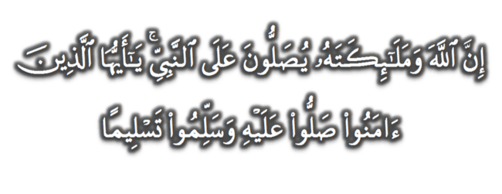
Seruan
Memperbanyakkan ucapan selawat dan salam kepada Rasulullah SAW
(Surah Al-Ahzab : Ayat 56)
“Sesungguhnya Allah Taala Dan Para MalaikatNya Sentiasa Berselawat Ke Atas Nabi (Muhammad).
Wahai Orang-orang Beriman! Berselawatlah Kamu
Ke Atasnya Serta Ucapkanlah Salam Sejahtera Dengan Penghormatan Ke Atasnya Dengan Sepenuhnya”.

Slide 43

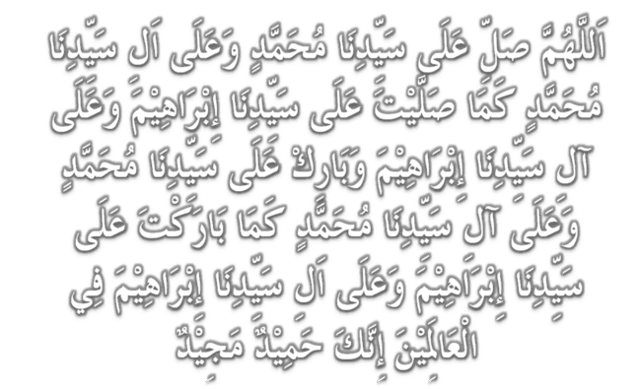
Selawat

Slide 44
DOA
اللّٰهُمَّ اغْفِرْ لِلْمُؤْمِنِيْنَ وَالْمُؤْمِنَاتِ، وَالمُسْلِمِيْنَ وَالْمُسْلِمَاتِ الأَحْيَاءِ مِنْهُمْ وَالأَمْوَات،
إِنَّكَ سَمِيْعٌ قَرِيْبٌ مُجِيْبُ الدَّعَوَات.
اللّٰهُمَّ ادْفَعْ عَنَّا الْبَلاءَ وَالْوَبَاءَ وَالْفَحْشَاءَ
مَا لا يَصْرِفُهُ غَيْرُكَ

Slide 45
DOA
اللّٰهُمَّ إِنَّا نَعُوذُ بِكَ مِنَ البَرَصِ وَالْجُنُونِ وَالْجُذَامِ وَمِن سَيِّئِ الأَسْقَامِ.
اللّٰهُمَّ اشْفِ مَرْضَانَا وَارْحَمْ مَّوْتَانَا، وَالْطُفْ بِنَا فِيمَا نَزَلَ بِنَا

Slide 46


Ya Allah…
Peliharakanlah
Kebawah Duli Yang Maha Mulia Raja Kami
Al-Wathiqu Billah Sultan Mizan Zainal Abidin Ibni Al-Marhum Sultan Mahmud
Al-Muktafi Billah Shah,
Limpahkanlah RahmatMu Untuk Baginda,
Juga Untuk Sultanah Nur Zahirah
Sultanah Terengganu
Dan Peliharakanlah Putera Puteri,
Ahli Keluarga, Keturunan dan Kerabat Baginda

Slide 47
Ya Allah…
Peliharakanlah Para Ulama’,
Semua Pembesar, Hakim-Hakim,
Pegawai Kerajaan dan Rakyat Jelata Baginda
Dari Kalangan Orang Islam dan
Mereka Yang Beriman Lelaki dan Perempuan
Di Dunia dan Akhirat Dengan Segala RahmatMu,
Wahai Allah Yang Maha Penyayang.
Ya Allah…
Peliharakanlah Juga Raja Muda Kami
Tengku Muhammad Ismail Ibni
Al-Wathiqu Billah Sultan Mizan Zainal Abidin

Slide 48
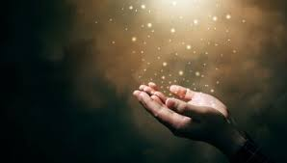
DOA
اللَّهُمَّ أَعِزَّ الإِسْلاَمَ وَالْمُسْلِمِيْنَ، وَأَذِلَّ الْمُعْتَدِيْنَ الظَّالِمِيْنَ، وَدَمِّرْ أَعْدَائَكَ أَعْدَاءَ الدِّيْنَ، وَانْصُرْنَا عَلَيْهِمْ يَا رَبَّ الْعَالَمِيْنَ
اللَّهُمَّ انْصُرْ إِخْوَانَنَا الْمُسْلِمِيْنَ وَالْمُجَاهِدِيْنَ فِيْ فَلَسْطِيْن وَفِيْ كُلِّ مَكَانٍ.

Slide 49
DOA …
Ya Allah,
Anugerahkanlah pertolongan dan bantuanMu untuk saudara kami di Palestin. Berikanlah ketabahan dan kekuatan kepada mereka dalam menentang kekejaman rejim Zionis. Peliharakanlah bumi Baitul Maqdis dan seluruh saudara kami di sana.

Slide 50
DOA …
Ya Allah,
Tanah suci kami telah dihancur dan dimusnahkan oleh Zionis Yahudi laknatullah! Engkau hancurkanlah dan musnahkanlah pakatan mereka. Timpakan laknat dan siksaMu ke atas mereka. Jauhkanlah dan gagalkanlah segala usaha mereka dari menguasai bumi kaum muslimin di Palestin.

Slide 51
DOA …
Ya Allah,
Jadikanlah negeri ini negeri yang aman, maju lagi diberkati. Bukakanlah pintu-pintu rezeki dari segala penjuru. Kurniakanlah kepada kami nikmat kesejahteraan yang berterusan. Jauhkanlah negeri kami ini daripada segala malapetaka, musibah dan apa jua kemurkaan-Mu..
Amin Ya Rabbal alamin

Slide 52
DOA PENUTUP…
رَبَّنَا آتِنَا فِي الدُّنْيَا حَسَنَةً وَفِي الآخِرَةِ حَسَنَةً
وَقِنَا عَذَابَ النَّارِ
Kurniakanlah Kepada Kami Kebaikan Di Dunia Dan Kebaikan Di Akhirat Serta Hindarilah Kami Dari Seksaan Neraka
وَصَلَّى اللهُ عَلىَ سَيِّدِنَا مُحَمَّدٍ وَعَلىَ آلِهِ وَصَحْبِهِ وَسَلَّمْ.
وَالْحَمْدُ للهِ رَبِّ الْعَالَمِيْنَ

Slide 53
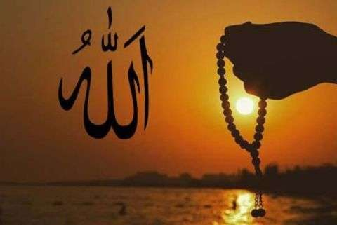
عِبَادَ اللهِ!
اُذْكُرُوْا اللهَ الْعَظِيْمَ يَذْكُرْكُمْ،
وَاشْكُرُوْهُ عَلَى نِعَمِهِ يَزِدْكُمْ،
وَلَذِكْرُ اللهِ أَكْبَرُ، وَاللهُ يَعْلَمُ مَا تَصْنَعُوْنَ

Slide 54
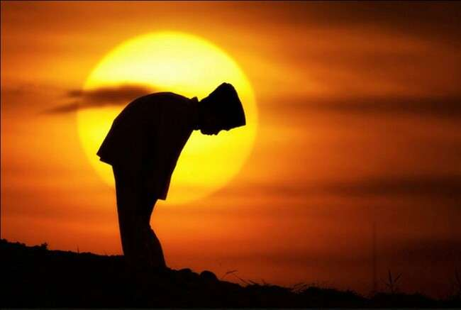
قُوْمُوْا إِلَى صَلاتِكُمْ،
يَرْحَمْكُمُ الله

